Slide 1
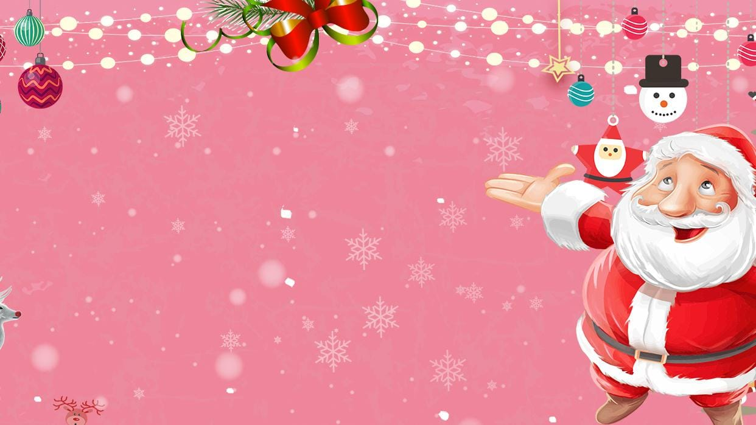
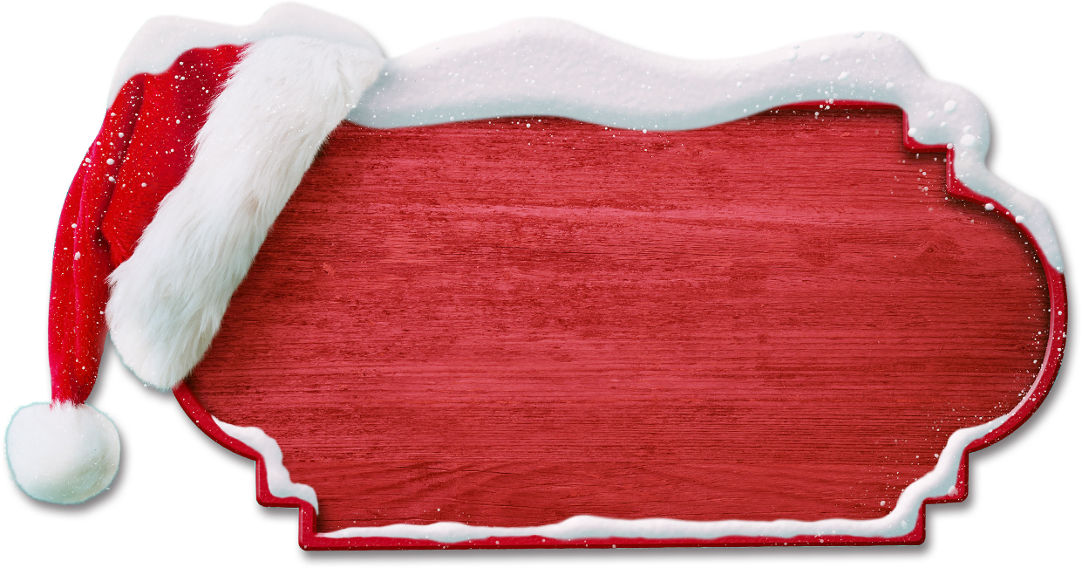

Slide 2
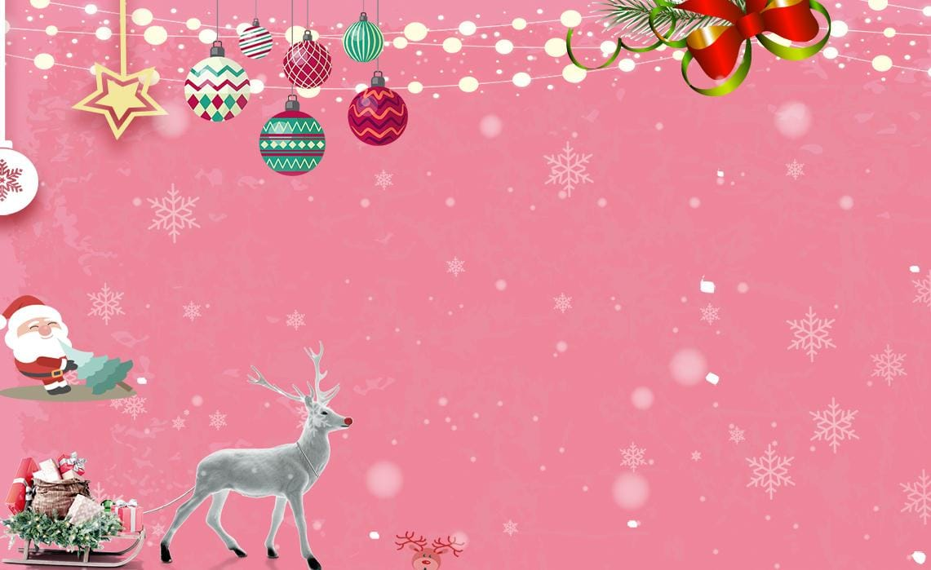
目录
节日介绍
各国习俗
节日祝福
节日风俗
宗教习俗

Slide 3
节日介绍

Slide 4
平安夜（Silent Night）
即圣诞前夕（Christmas Eve，12月24日），在大部分基督教国家是圣诞节的一部分，但现在，由于中西文化的融合，已成为世界性的一个节日。

Slide 5
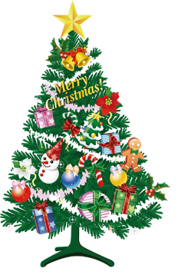
平安夜
传统上是摆设圣诞树的日子，但随着圣诞节的庆祝活动提早开始进行，例如美国在感恩节后，不少圣诞树早在圣诞节前数星期已被摆设。延伸发展至今平安夜不仅是指12月24日晚了，指的是圣诞前夕，特指12月24日全天，但由于一般节日氛围在晚上容易调动起来，大型活动都集中在晚上，故被称作平安夜。
节日PPT模板 http:// www.PPT818.com/jieri/

Slide 6
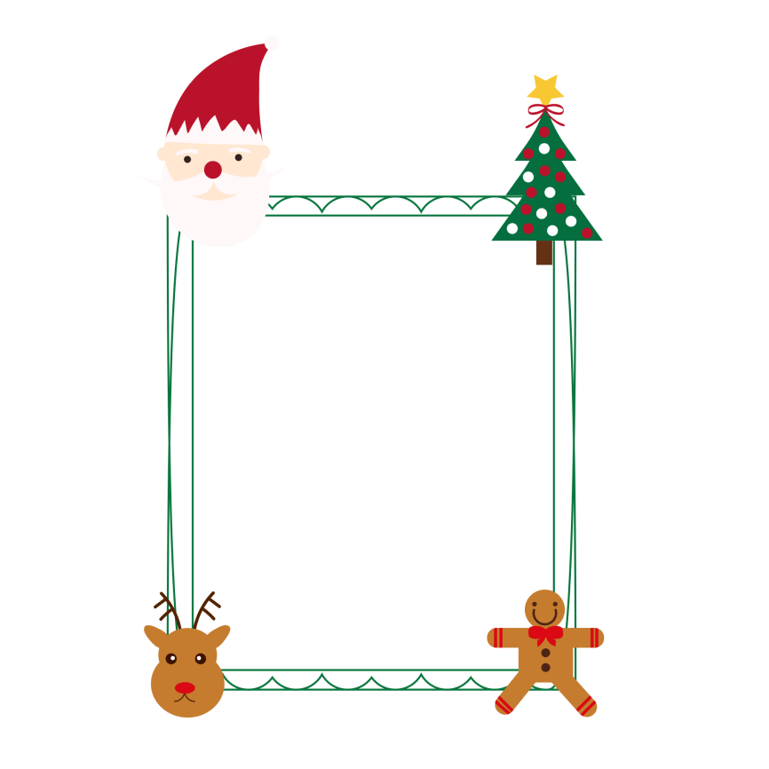
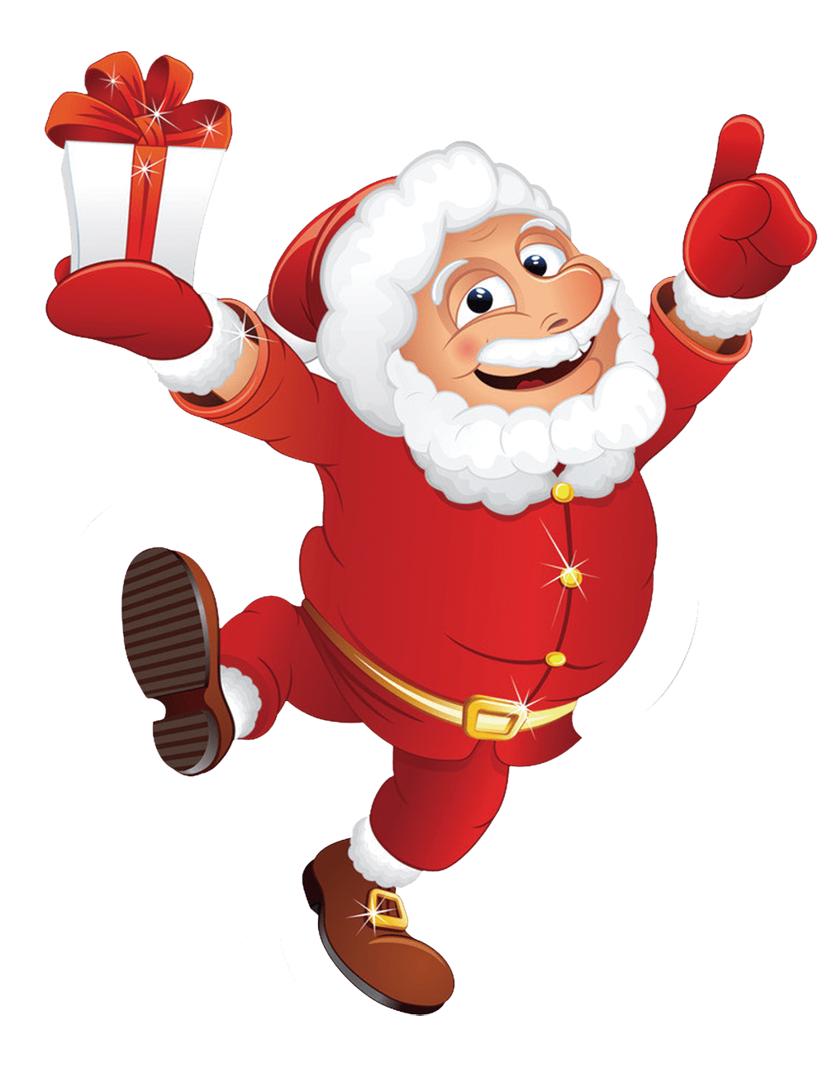
平安夜指12月24日晚
是圣诞夜的意思，英语叫Christmas Eve（圣诞前夕，圣诞前夜），平安夜也用来表示圣诞节前一天。巧得很，和中国民间的“扫尘节”一样（夏历12月24日，在全国大部分地区的家庭里都要扫尘，“尘”和“陈”谐音，“扫尘”因而有“除旧”的意思），在旧时的欧洲，平安夜也是扫尘的日子。

Slide 7
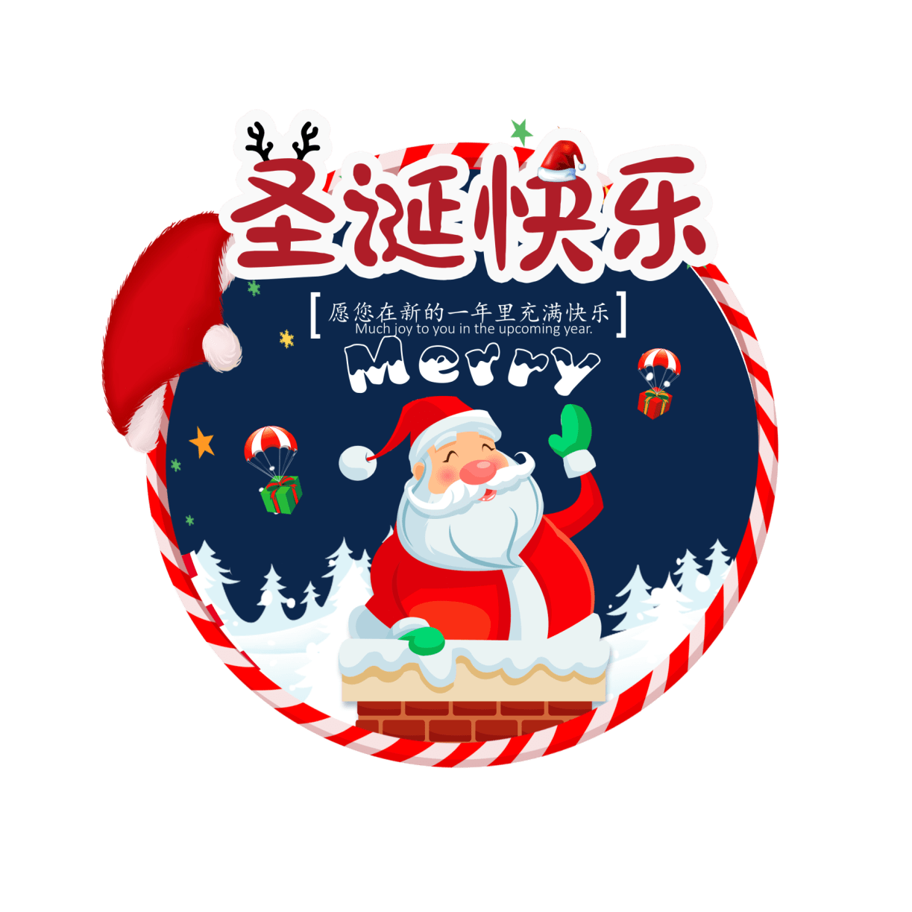
大多数欧美家庭成员团聚在家中，共进丰盛的晚餐，然后围坐在熊熊燃烧的火炉旁，弹琴唱歌，共叙天伦之乐；或者举办一个别开生面的化妆舞会，通宵达旦地庆祝圣诞夜是一个幸福、祥和、狂欢的平安夜、团圆夜。圣诞之夜，父母们会悄悄地给孩子们准备礼物放在长统袜里。

Slide 8
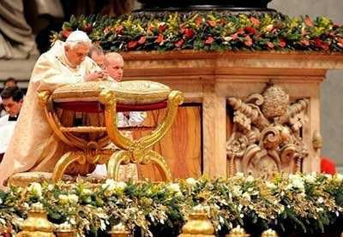
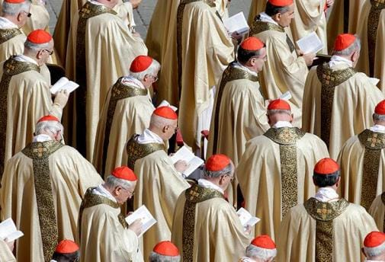
圣诞夜的高潮是基督教堂在圣诞夜举行的活动。圣诞夜弥撒一般分为两次，晚上9～10点的一次对教众举行；另一次是子夜时分的大弥撒，这是圣诞夜的高潮。子夜大弥撒在午夜结束，此时，正好圣诞节来临，常常伴随着教堂的钟声，敲响了对世界的宽恕、祝福和欢乐、幸福。

Slide 9
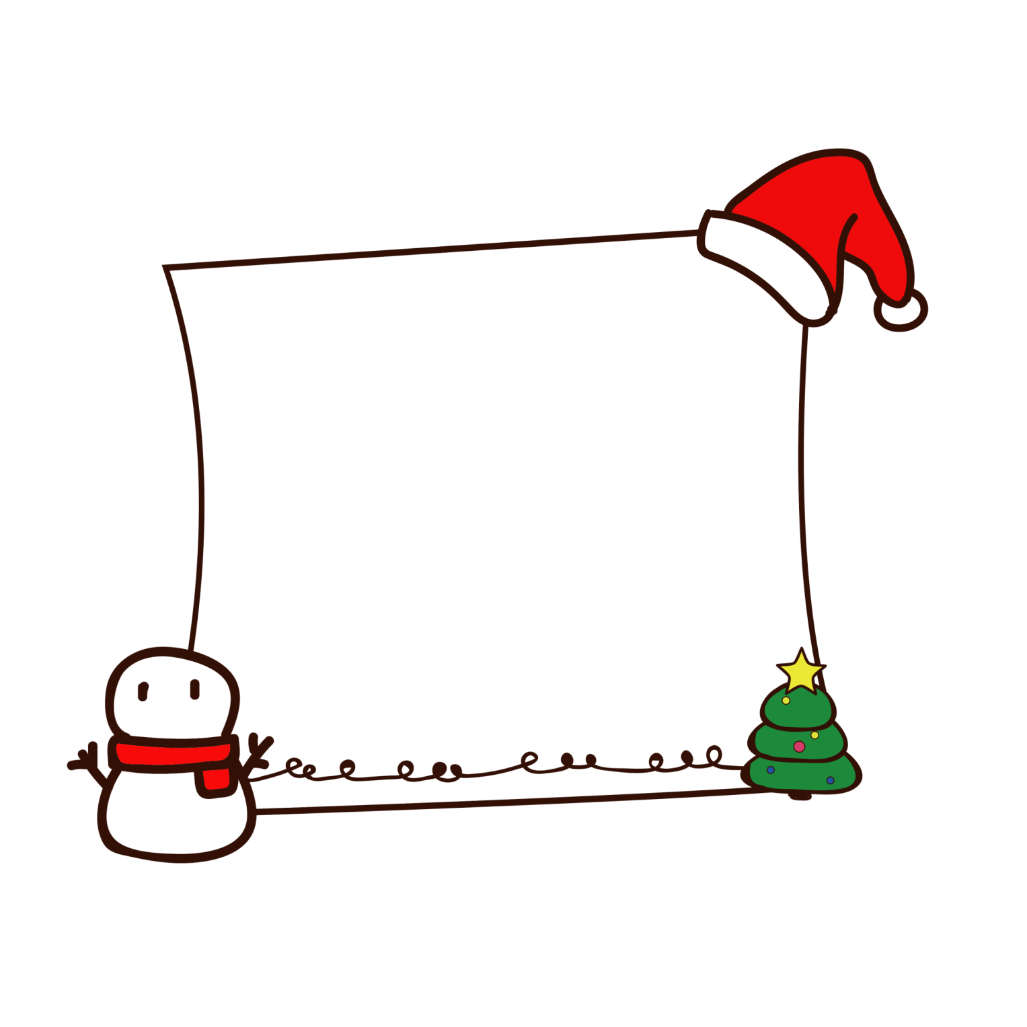
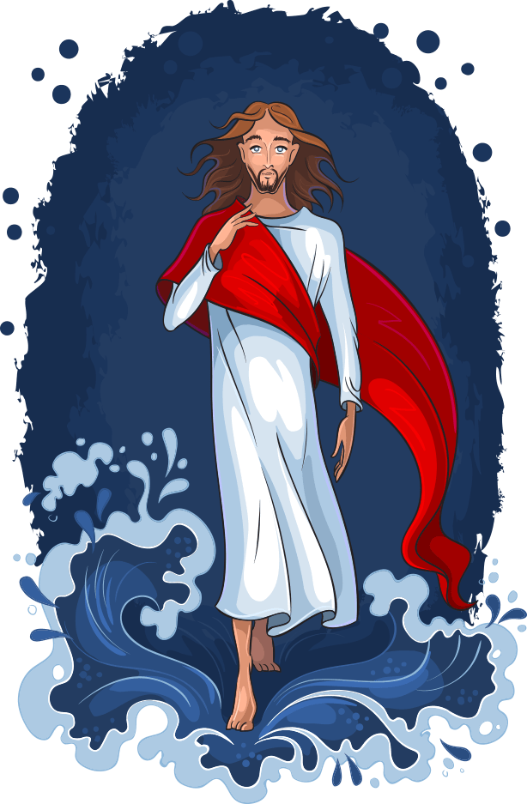
节日传说
传说是在耶稣诞生的晚上，在旷野看守羊群的牧羊人，突然听见天上传来了声音，告诉他们耶稣降生的消息。根据《圣经》记载，耶稣来到人间，是要作人世间的王，成为大家都信仰的人，因此天使便透过这些牧羊人把消息传给更多的人。于是也有更多的人知道了耶稣即将要诞生。
后来，人们也就是模仿这天使，四处的去张扬耶稣诞生的日子，于是就有了人们在在平安夜的晚上，到处传讲耶稣降生的消息。直至今日，就演变成报佳音这个活动。而这个活动也是逐渐的流传了下来，于是就慢慢变成了人们口中的圣诞夜也就是平安夜，故传统称12月24日夜为“圣诞夜”或“平安夜”。

Slide 10
节日风俗

Slide 11
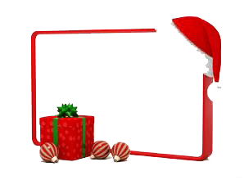
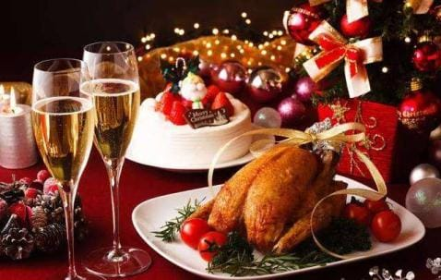
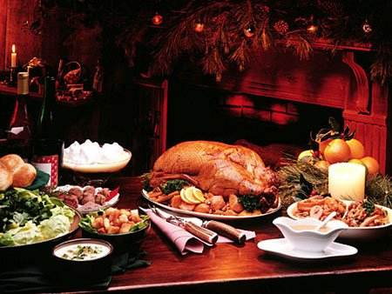
今日的圣诞布丁源于传统圣诞食物牛奶麦粥。14世纪以后，烤箱出现在一些贵族的奢华住所里，他们尝试着将麦片粥放进烤箱，于是就烤成了蛋糕。现在每到圣诞节来临，家人们就会聚在一起烘制这道美食。每位家庭成员都要共同制造一个圣诞布丁，象征团结和谐。每个人在搅拌面团时，都会默默许下一个愿望，最后还会在面团里藏一个硬币，这有点像我们以前过年时饺子里放钢鏰儿的意思。
一、圣诞布丁

Slide 12
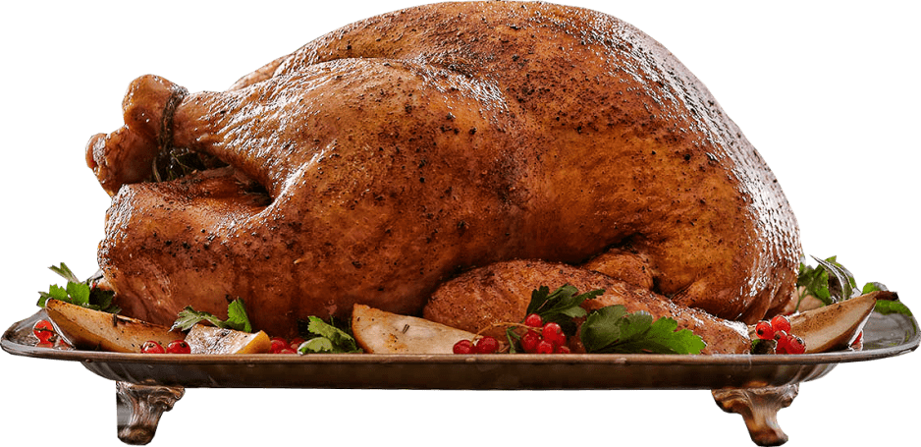
二、烤火鸡
在传统的圣诞餐桌上，烤火鸡是不可缺少的菜式。在一些亚洲国家，或许每年只有圣诞节这一天才吃火鸡，以庆祝佳节；但在欧美，尤其是美洲大陆，火鸡却是很普通的一种肉食，而且在感恩节和圣诞节这两个大日子，火鸡更是传统的食品。

Slide 13
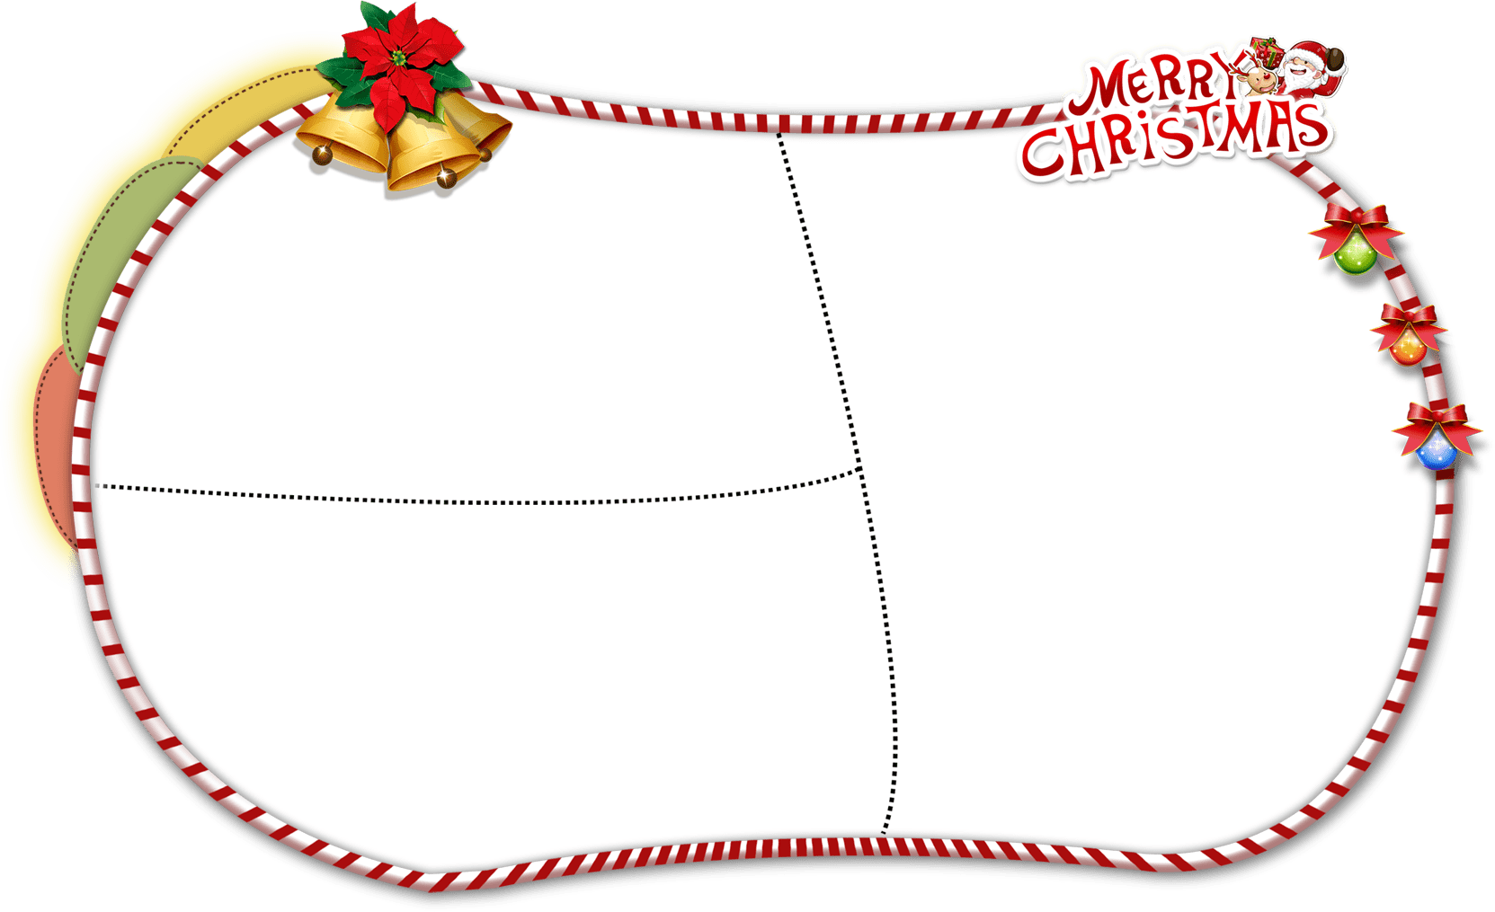
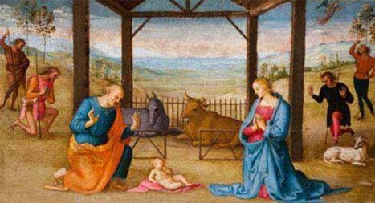
三、佳音队
平安夜当晚，都会看到一群可爱的小男生或小女生，手拿诗歌弹着吉他，一家一家的唱着诗歌报佳音。那么佳音队这种节日活动是怎么来的呢？
耶稣诞生的那一晚，一在旷野看守羊群的牧羊人，突然听见有声音自天上传来，向他们报耶稣降生的好消息。后来人们就效仿天使，在平安夜的晚上到处报人传讲耶稣降生的消息，直到今日，报佳音已经变成圣诞节不可缺少的一个节目。

Slide 14
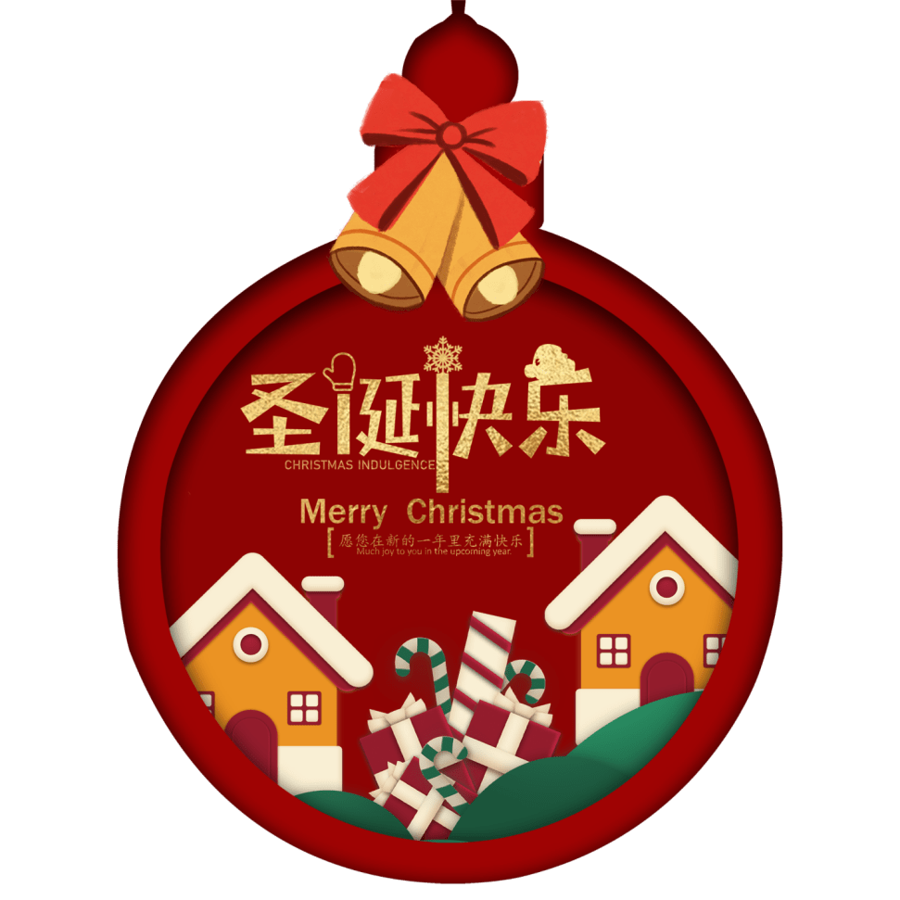
四、互赠礼物
互相交换礼物、报佳音。平安夜，当晚，全家人会团聚在客厅中，围绕在圣诞树旁唱圣诞歌曲，互相交换礼物，彼此分享一年来生活中的喜怒哀乐，表达内心的祝福及爱。在这天晚上都会看到一群可爱的小男生或小女生，手拿诗歌弹着吉他，一家一家的唱着诗歌报佳音

Slide 15
各国风俗

Slide 16
意大利❉
意大利是个宗教国家，圣诞节是一年中最大最隆重的节日。
在圣诞节，意大利人有一种很好的风俗，儿童们作文或撰诗歌，表示感谢他们的父母在一年来给他们的教养。他们的作品，在未吃圣诞大餐之前，被暗藏在餐巾里、碟子的下面或是桌布里，父母装作看不见。在他们吃完大餐之后，便把它取回，向大家朗读。

Slide 17
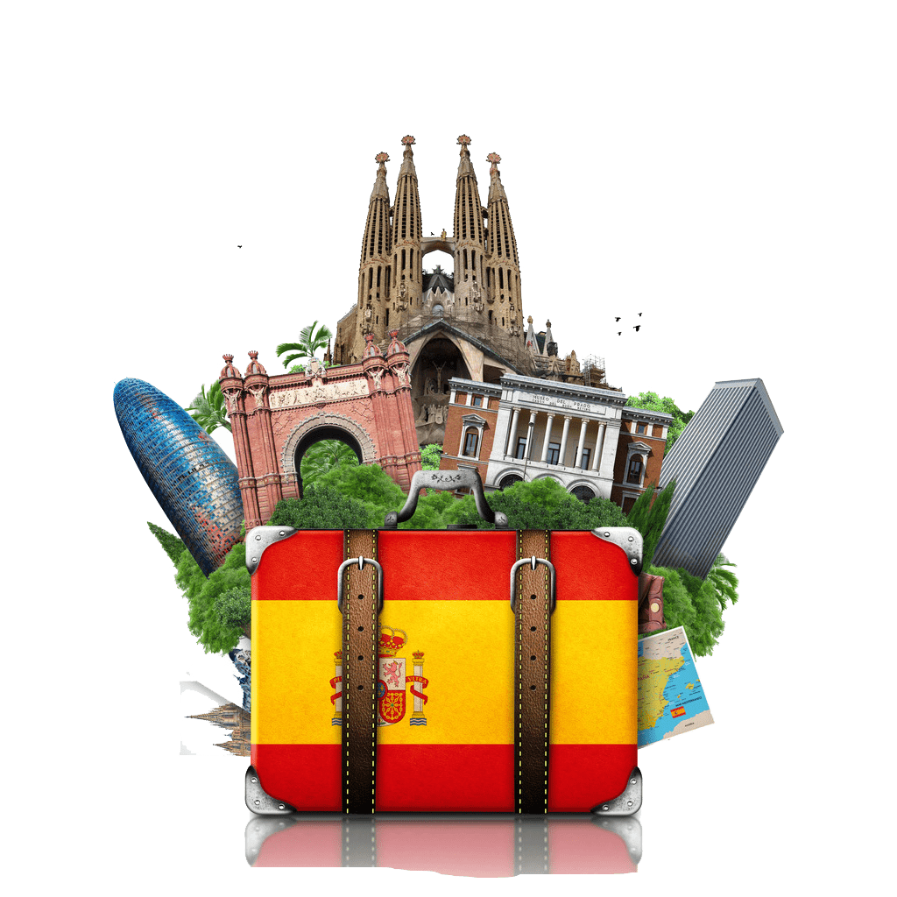
西班牙❉
该国的孩童常将鞋子放在窗口或门外，以接受圣诞礼物。在许多城市中，男孩子也常备有许多高级礼物，要送给美丽女子。“牛” 在圣诞节也受到最好的待遇。因当地有一传说：“耶稣降生时，曾有一只牛向他吐气，使他得到温暖”。

Slide 18
挪威❉
在圣诞节前夕，家中每一份子就寝前需将鞋子由大到小排成一列。挪威人认为家人如此做可以在未来的一年里得到和睦与安宁。次日早晨，家人见面就互唱最喜爱的圣诞歌曲。

Slide 19
日本❉
在日本，大多数人都信奉传统的神道教以及佛教，圣诞节的宗教气息淡薄，一般人鲜少注意圣诞节或平安夜的宗教意义。大多是年轻人受到商业炒作的影响，将圣诞节等同于礼物交换、狂欢节或是情人节的延伸，年轻人开派对，情侣往往在圣诞夜约会、吃大餐，造成餐厅与旅馆人潮远多于教堂的现象。

Slide 20
中国❉
平安夜就是圣诞节前夜，圣诞节是12月25日，平安夜就是12月24日夜晚。
苹果的「苹」与平安的「平」同音，于是中国人寓以苹果「平安」的吉祥含义。
于是就有了平安夜送苹果的习俗。平安夜即将来临苹果「着装」悄然传递「平安」祝福
圣诞节的前一天，被称为平安夜。平安夜还没到，一种叫做「平安果」的礼物，开始在人们手中悄然传递。

Slide 21
宗教习俗

Slide 22
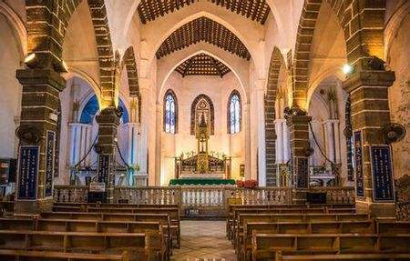
天主教俗
天主教的圣诞节在平安夜开始。除非当日是星期日（参看待降节），守夜的聚会据说是在12月24日早上。然而，在午夜前参加圣诞节的聚会是不被允许的。圣诞季节继续直至1月4日，如当日是星期六，则至1月5日，当 the Vigil of the 显现日 庆祝时。

Slide 23
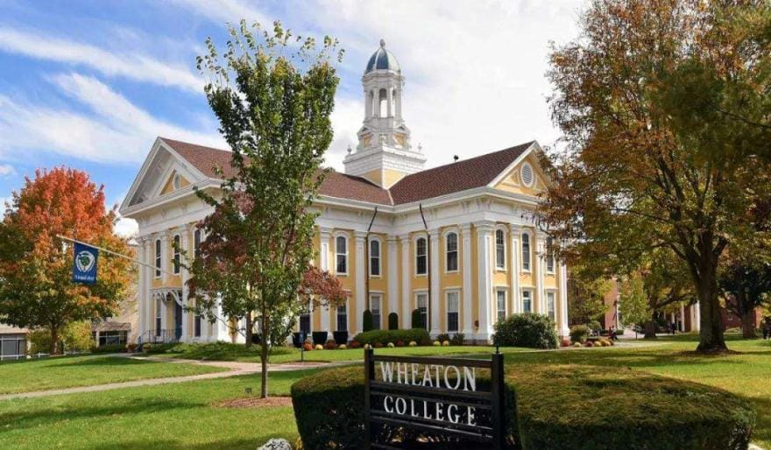
基督教俗
平安夜基督教会中，平安夜这天，每家按传统都要摆放一棵圣诞树。当晚，全家人团聚在客厅中，围在圣诞树旁唱圣诞歌曲，互相交换礼物，彼此分享生活中的喜怒哀乐，表达内心的祝福和爱，并祈求来年的幸福。
还有不少基督徒会在平安夜参与子夜弥撒或聚会，通常在世界各地的教堂内举行，以表示圣诞日的开始。

Slide 24
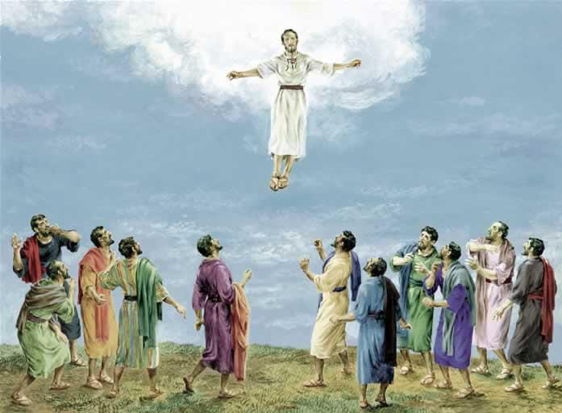
其他教会
一些教会则会在晚上较早时间举行烛光崇拜，通常会有耶稣降生故事的话剧表演，亦会享用大餐，一般会有火鸡或火腿作为主菜。德国的传统菜色则是烧鲤鱼。

Slide 25
平安夜祝福

Slide 26
我想在你最高兴时说出我的心里话，浪漫的圣诞节里，我的机会终于来了--你快乐时像头小猪，生气时更像！
以真诚为半径，以尊重为圆心，送你一个圆圆的祝福给你，愿爱你的人更爱你，你爱的人更懂你！圣诞快乐！
圣诞老人留言：因昨晚没有袜子装礼物，只好折成现金存入你的帐户--请务必在一小时内查询六次信用卡帐户，即可到帐！
在隆冬来临之际，希望你身体健康，永远快乐得就像炉子上的水壶一样，即使屁股烧得红红的，也依然快乐地吹着口哨幸福地冒着鼻涕泡泡。

Slide 27
无数个圣诞的祝福，那友谊，厚厚积累的愉快记忆，人间的亲情，天堂的温馨，终于带给了我们大家。
平安之夜的使者，向你报一声平安，让这祥和的旋律，伴随你度过今晚。
有人说，如果你能在圣诞前三个月接到祝福，那么在来年的前三个礼拜，对你的祝福就能实现，现在我几祝福你：钱途无量，事业爱情一帆风顺。
我手摘一弯月牙，头顶两颗星辰，眼含三色秋波，口叼九朵玫瑰，脚踏十瑞祥云，以闪电般的速度来到你的面前：圣诞快乐！愿意和我一起分享圣诞吗？
我刚在圣诞老人那许下愿：把我当做一件礼物，送给那正在看短信息的人，我愿生生世世陪伴着她。

